Slide 1
Дерево опасностей
Выполнил студент группы 6303-020302D
Мананников Максим

Slide 2
Химические предприятия
Химические предприятия представляют собой объекты промышленности, занимающиеся производством и обработкой химических веществ. С точки зрения опасности они могут представлять риск для здоровья человека и окружающей среды.
Основные виды опасностей на химических предприятиях:
Пожары;
Утечки и Выбросы;
Террористические акты.

Slide 3
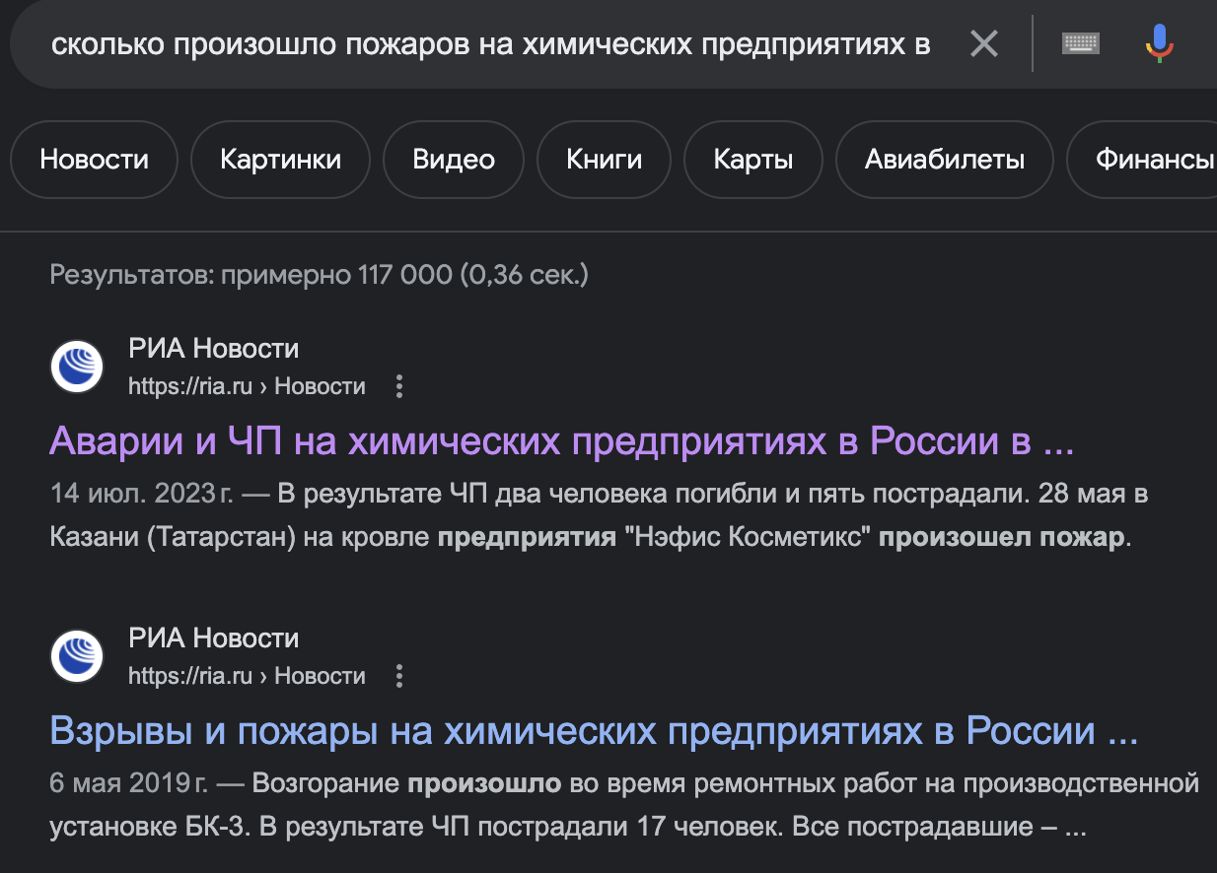
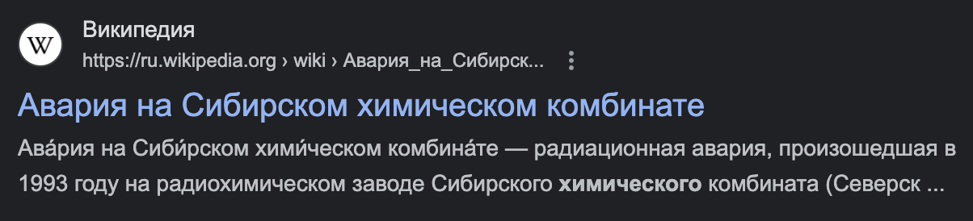
1. Пожары
Из информации, доступной в сети, следует, что пожары на химических предприятиях происходят довольно часто. Даже небольшие промахи могут привести к серьезным последствиям.
По данным МЧС России за 2022-2023 года произошло более 30 пожаров на химических предприятиях. В результате погибло 2 человека и 12 пострадало.

Slide 4
Причины возникновения пожаров
Несоблюдение правил безопасности: Нарушения правил обращения с химическими веществами, неправильное хранение материалов и несоблюдение технологических норм могут привести к возгоранию. Имеет высокий риск.
Технологические сбои и аварии: Неполадки в оборудовании, сбои в технологических процессах или отказы систем безопасности. Имеют высокий риск.
Электрические неполадки: Короткое замыкание, перегрузка электросетей или неисправности в электрооборудовании. Имеют высокий риск.
Химические реакции: Неправильное смешивание или реакции между химическими веществами, особенно при высоких температурах и давлениях. Имеют средний риск.
Искрообразование и нагрев оборудования: Перегрев оборудования, трение и искрообразующие процессы могут способствовать возгоранию. Имеет низкий риск.

Slide 5
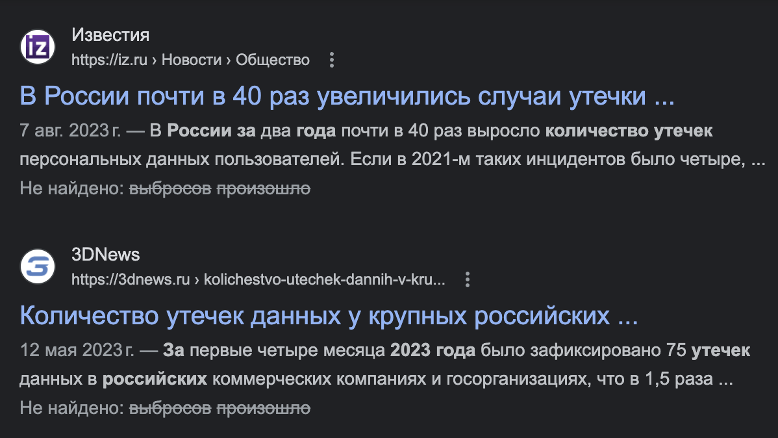

2. Утечки и Выбросы
По данным Росприроднадзора, в 2023 году на химических предприятиях России произошло 827 утечек и выбросов загрязняющих веществ. Из них 117 были крупными. Большинство этих утечек незначительны и не приводят к серьезным последствиям.

Slide 6
Причины утечек и выбросов
Нарушения правил обращения с химическими веществами: Несоблюдение правил обращения с химическими веществами может создавать высокий риск утечек, особенно если это касается правил хранения и использования опасных материалов.
Технические сбои и аварии: Неполадки в оборудовании, если не обнаружены и не устранены вовремя, могут привести к серьезным утечкам и выбросам. Имеют высокий риск
Химические реакции и несовместимость веществ: Неправильное смешивание или несовместимость химических веществ может вызвать неожиданные реакции. Имеют высокий риск.
Недостатки в системах контроля и мониторинга: Отказы в системах контроля и мониторинга состояния оборудования могут возникнуть, если оперативные проблемы могут не быть обнаружены вовремя. Имеют средний риск.
Проблемы с транспортировкой и тарой: Нарушения в процессе транспортировки могут привести к утечкам в результате повреждения тары или несоблюдения мер безопасности при перевозке. Имеют низкий риск.

Slide 7
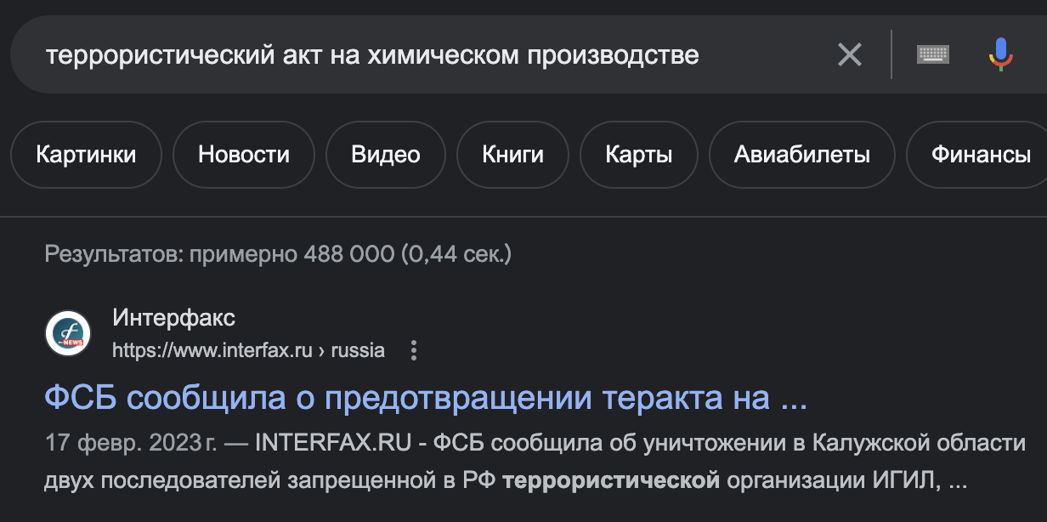
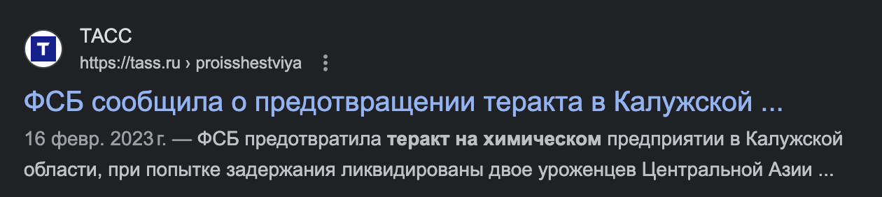
Террористические акты
По данным ФСБ России, за 2023 год в России не было совершено ни одного террористического акта на химические предприятия. ФСБ России уделяет особое внимание обеспечению безопасности химических предприятий. На этих предприятиях установлены усиленные меры безопасности, в том числе круглосуточное наблюдение, патрулирование и контроль доступа.

Slide 8
Наибольшие риски и способы их устранения
Ситуации:
Риск утечек и выбросов химических веществ;
Риск пожара и взрыва;
Риск токсичных воздействий на персонал и окружающую среду;
Риск несчастных случаев при работе с оборудованием.
Способы устранения:
Регулярная проверка и обслуживание оборудования, использование современных систем мониторинга, обучение персонала правилам обращения с химическими веществами, а также применение технологий, минимизирующих риск утечек.
Строгое соблюдение правил технической безопасности, использование антискважинных материалов, установка систем предотвращения и тушения пожаров, проведение регулярных тренировок по эвакуации и противопожарным мероприятиям.
Использование закрытых систем обработки и хранения, обеспечение адекватной вентиляции и средств индивидуальной защиты для персонала, мониторинг качества воздуха и применение средств для обработки и очистки выбросов.
Обучение персонала безопасным методам работы, строгое следование инструкциям и процедурам, установка защитных устройств и систем аварийного отключения, регулярные проверки состояния оборудования.

Slide 9
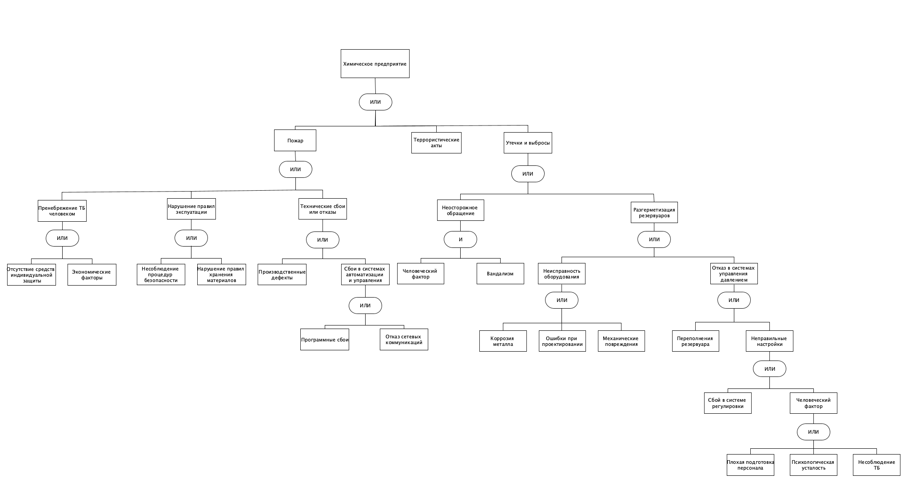

Slide 10
Спасибо за внимание!

